Slide 1






Slide 2





Slide 3




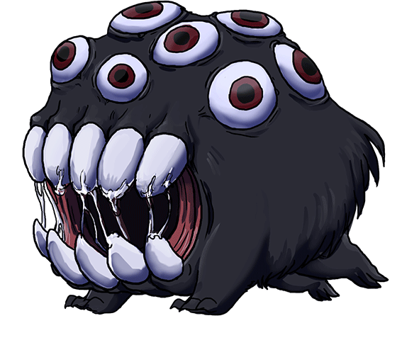

Slide 4



TRÁI ĐẤT ĐANG BỊ XÂM CHIẾM! HÃY CÙNG NHAU ĐÁNH BẠI QUÁI VẬT ĐỂ GIÁI CỨU THẾ GIỚI NHÉ

Slide 5


Học tiếp

Slide 6




8 x 6 = ?
A. 48
B. 50
C. 54
D. 46

Slide 7
Một hộp kem có 8 que kem. Hỏi 3 hộp như vậy có bao nhiêu que kem?
A. 18
B. 32
C. 22
D. 24

Slide 8
Biết số bị chia là 72, số chia là 8. Tìm thương của phép chia
A. 7
B. 8
C. 6
D. 9

Slide 9
8 x 9 = ?
A. 72
B. 90
C. 81
D. 64

Slide 10




Thứ … ngày … tháng … năm ….
TOÁN

Slide 11
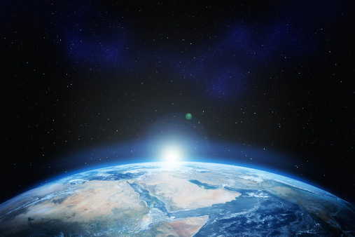



Slide 12
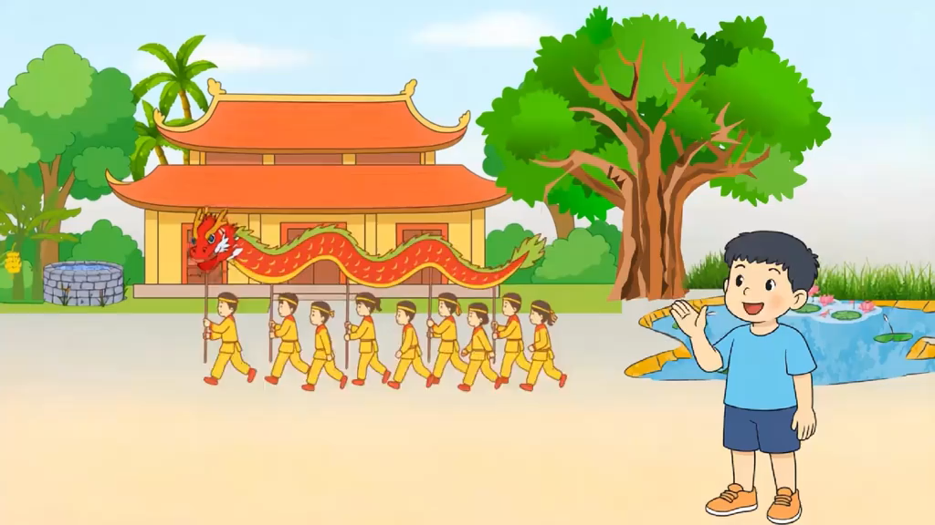

Slide 13
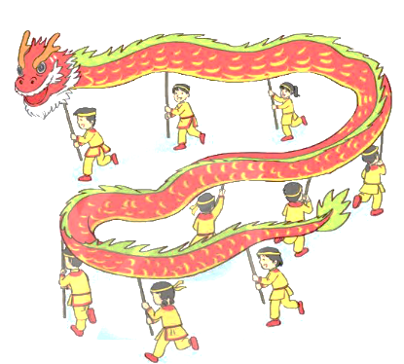

Mỗi đội múa rồng có 9 người. Hỏi 2 đội múa rồng có bao nhiêu người?
9 x 2 = ?
9 + 9 = 18
9 x 2 = 18
18 : 9 = 2

Slide 14


9 x 1 = 9
9 : 9 = 1
Hoàn thành bảng nhân 9, chia 9
9 x 2 = 18
18 : 9 = 2
27
3
9 x 3 = ….
27 : 9 = ….
4
9 x 4 = ….
36 : 9 = ….
36
45 : 9 = ….
9 x 5 = ….
5
Thảo luận nhóm đôi
45
54 : 9 = ….
9 x 6 = ….
6
54
63 : 9 = ….
9 x 7 = ….
7
63
8
9 x 8 = ….
72 : 9 = ….
72
81 : 9 = ….
9 x 9 = ….
9
81
90 : 9 = ….
9 x 10 = ….
10
90

Slide 15


9 x 1 = 9
Bảng nhân 9
9 x 2 = 18
9 x 3 = 27
9 x 4 =
36
45
9 x 5 =
54
9 x 6 =
63
9 x 7 =
72
9 x 8 =
81
9 x 9 =
9 x 10 =
90

Slide 16


9 : 9 = 1
18 : 9 = 2
27 : 9 = 3
36 : 9 = 4
45 : 9 = 5
54 : 9 = 6
63 : 9 = 7
72 : 9 = 8
81 : 9 = 9
90 : 9 = 10
Bảng chia 9

Slide 17
1
Tính nhẩm
9 x 3
9 x 6
9 x 9
= 27
9 x 10
9 x 0
0 x 9
9 x 1
9 x 4
9 x 7
9 x 2
9 x 5
9 x 8
= 90
a)
= 9
b)
= 18
c)
d)
= 36
= 45
= 54
= 0
= 63
= 72
= 81
= 0

Slide 18


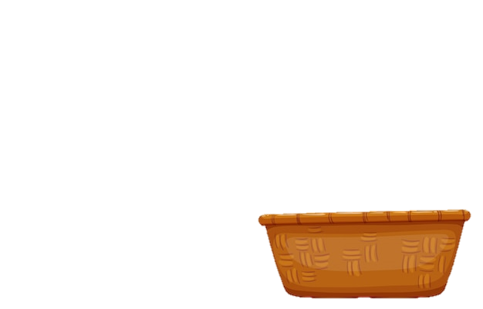
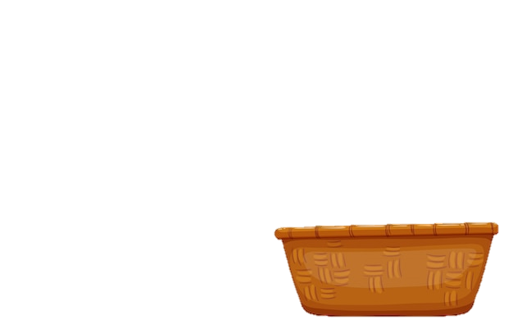

2
Hai phép tính nào dưới đây có cùng kết quả?
9 x 2
45 : 9
9 x 1
54 : 9
20 : 4
2 x 3
3 x 6
18 : 2

Slide 19


Slide 20



72 : 9 = 8
72 : 9 = ?
45 : 9 = 5
45 : 9 = ?
QUÁI VẬT NHẢY
9 x 9 = 81
9 x 9 = ?
9 x 4 = ?
9 x 4 = 36

Slide 21




